Slide 1


Лекция 17
Примеры использования триггеров
©Монахов В.И.

Slide 2
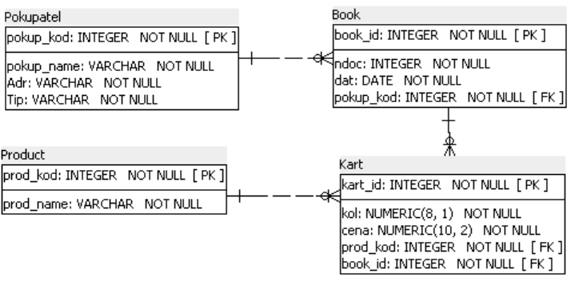
Триггеры
Схема данных «Учет продаж»

Slide 3
Триггеры
1. Заполнение полей перед вводом в таблицу
Колонки, значения которых не заполняются или не доступны в пользовательском интерфейсе, можно заполнить в триггере
Это необходимо делать в триггере для момента BEFORE
В примере предусмотрим заполнение следующих колонок:
дата операции DAT - текущая дата
номер документа NDOC - используем правило:
увеличение номера последнего документа
текущего года на 1
время внесения изменений
пользователя, который эти изменения произвел

Slide 4
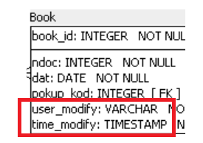
Триггеры
1. Заполнение полей перед вводом в таблицу
Добавим в таблицу Book колонки для записи текущей временной метки добавления (изменения) данных и текущего пользователя, который эти изменения внес
alter table book
add column user_modify varchar
alter table book
add column time_modify timestamp

Slide 5
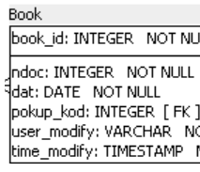
Триггеры
1. Заполнение полей перед вводом в таблицу
Триггерная функция
CREATE FUNCTION tf_book_fill()
RETURNS trigger
LANGUAGE plpgsql
AS $$
BEGIN
-- определение для документа текущей даты
if(new.dat is null) then
new.dat=current_date;
end if;
. . .

Slide 6
Триггеры
1. Заполнение полей перед вводом в таблицу
Триггерная функция
CREATE FUNCTION tf_book_fill()
RETURNS trigger
LANGUAGE plpgsql
AS $$
BEGIN
. . .
-- определение номера документа
if new.ndoc is null then
new.ndoc=COALESCE(
(SELECT max(ndoc) FROM BOOK
WHERE DATE_TRUNC('year', dat)=
DATE_TRUNC('year', new.dat)),0)+1;
end if;
. . .

Slide 7
Триггеры
1. Заполнение полей перед вводом в таблицу
Триггерная функция (продолжение)
CREATE FUNCTION tf_book_fill() RETURNS trigger
. . .
-- Протоколирование изменений
-- 1) пользователя текущего соединения
new.user_modify = current_user;
-- 2) время последнего изменения
new.time_modify = CURRENT_TIMESTAMP;
END;
$$;

Slide 8
Триггеры
1. Заполнение полей
Триггер
CREATE TRIGGER tib_book_fill
BEFORE INSERT OR UPDATE
ON book
FOR EACH ROW
EXECUTE FUNCTION tf_book_fill();

Slide 9
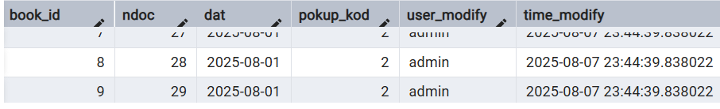
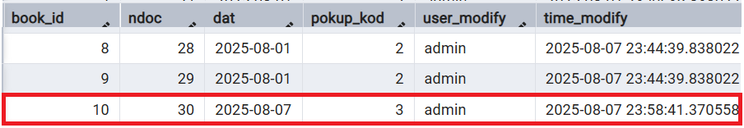
Триггеры
1. Заполнение полей
Проверка
INSERT INTO book (pokup_kod)
VALUES (3)
До
После

Slide 10
Триггеры
2. Контроль вводимых данных
Значение некоторых колонок, заполненных в пользовательском интерфейсе, необходимо подвергнуть дополнительному контролю
Это необходимо делать в триггере для момента BEFORE
В примере предусмотрим контроль колонок:
Дата операции не может превышать текущую
При нарушении правил и ограничений инициируется пользовательская исключительная ситуация оператором
raise exception 'текст сообщения об ошибке'

Slide 11
Триггеры
2. Контроль вводимых данных
Триггерная функция
CREATE FUNCTION tf_book_check()
RETURNS trigger
LANGUAGE plpgsql
AS $$
BEGIN
-- Дата продажи не больше текущей
if new.DAT > current_date then
raise exception
'Дата операции не может превышать текущую';
end if;
END; $$;

Slide 12
Триггеры
2. Контроль вводимых данных
Триггер
CREATE TRIGGER tib_book_check
BEFORE INSERT
ON book
FOR EACH ROW
EXECUTE FUNCTION tf_book_check();

Slide 13
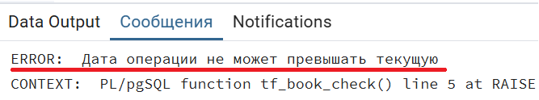
Триггеры
2. Контроль вводимых данных
Проверка
INSERT INTO book (pokup_kod, dat)
VALUES (3,current_date+1)
Результат

Slide 14
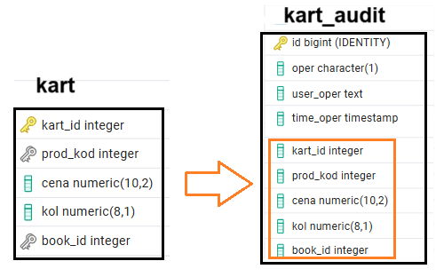
Триггеры
3. Аудит в отдельной таблице
Будем протоколировать операции изменения данных в таблице Ассортимент продаж (kart) в отдельной таблице kart_audit

Slide 15
Триггеры
3. Аудит в отдельной таблице
Создадим таблицу
CREATE TABLE kart_audit(
id bigserial NOT NULL,
oper character(1) NOT NULL, -- команда I/U/D
user_oper text NOT NULL, -- пользователь
time_oper timestamp NOT NULL, -- время
kart_id integer NOT NULL, -- значения
prod_kod integer, -- колонок
cena numeric(10,2), -- изменяемой
kol numeric(8,1), -- строки
book_id integer NOT NULL, -- таблицы kart
PRIMARY KEY (id))

Slide 16
Триггеры
3. Аудит в отдельной таблице
Триггерная функция
CREATE FUNCTION prod.tf_kart_audit()
RETURNS trigger
LANGUAGE plpgsql
$$ BEGIN
IF (TG_OP = 'DELETE') THEN
INSERT INTO kart_audit(oper,user_oper,time_oper, kart_id,prod_kod,cena,kol,book_id)
SELECT 'D', current_user, now(), OLD.*;
ELSIF (TG_OP = 'UPDATE') THEN
INSERT INTO kart_audit(oper,user_oper,time_oper, kart_id,prod_kod,cena,kol,book_id)
SELECT 'U', current_user, now(), NEW.*;
ELSIF (TG_OP = 'INSERT') THEN
INSERT INTO kart_audit(oper,user_oper,time_oper, kart_id,prod_kod,cena,kol,book_id)
SELECT 'I', current_user, now(), NEW.*;
END IF;
RETURN null; END; $$

Slide 17
Триггеры
3. Аудит в отдельной таблице
Триггер
CREATE OR REPLACE TRIGGER tiuda_kart_audit
AFTER INSERT OR DELETE OR UPDATE
ON prod.kart
FOR EACH ROW
EXECUTE FUNCTION prod.tf_kart_audit();

Slide 18
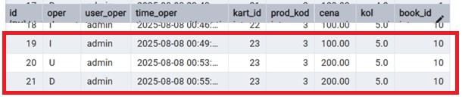
Триггеры
3. Аудит в отдельной таблице
Проверка
INSERT INTO kart(book_id,prod_kod,cena,kol)
values(10, 3, 100.0, 5);
UPDATE kart set cena=200.0 WHERE kart_id=23;
DELETE FROM kart WHERE kart_id=23;
Результат
SELECT * from kart_audit

Slide 19
Триггеры
4. Триггер INSTEAD OF для представления
Будем протоколировать операции изменения данных в таблице Ассортимент продаж (kart) в отдельной таблице kart_audit.
Изменения будем вносить через представление
Создадим представление
CREATE OR REPLACE VIEW kart_v
AS
SELECT k.kart_id,
k.prod_kod,
k.kol,
k.cena,
k.kol * k.cena AS stoim,
k.book_id
FROM prod.kart k
JOIN prod.product p
ON k.prod_kod = p.prod_kod;

Slide 20
Триггеры
4. Триггер INSTEAD OF для представления
Триггерная функция
CREATE OR REPLACE FUNCTION prod.tf_kart_v()
RETURNS trigger
LANGUAGE plpgsql
$$
BEGIN
IF (TG_OP = 'DELETE') THEN
DELETE FROM kart WHERE kart_id = OLD.kart_id;
IF NOT FOUND THEN RETURN NULL; END IF;
INSERT INTO kart_audit(oper,user_oper, time_oper,kart_id,prod_kod,cena,kol,book_id) VALUES('D',current_user,now(),OLD.kart_id,
OLD.prod_kod,OLD.cena,OLD.kol,OLD.book_id);
RETURN OLD;

Slide 21
Триггеры
4. Триггер INSTEAD OF для представления
Триггерная функция (продолжение)
CREATE OR REPLACE FUNCTION prod.tf_kart_v()
. . .
ELSIF (TG_OP = 'UPDATE') THEN
UPDATE kart
SET prod_kod = new.pr od_kod, kol = new.kol,
cena = new.cena
WHERE kart_id= new.kart_id;
IF NOT FOUND THEN RETURN NULL; END IF;
INSERT INTO kart_audit(oper,user_oper,time_oper,
kart_id,prod_kod,cena,kol,book_id) VALUES('U',current_user,now(),new.kart_id,
new.prod_kod,new.cena,new.kol,new.book_id);
RETURN NEW;

Slide 22
Триггеры
4. Триггер INSTEAD OF для представления
Триггерная функция (продолжение)
CREATE OR REPLACE FUNCTION prod.tf_kart_v()
. . .
ELSIF (TG_OP = 'INSERT') THEN
WITH insert_return AS ( INSERT INTO
kart(book_id,prod_kod,kol,cena)
VALUES(NEW.book_id, NEW.prod_kod, new.kol,new.cena)
RETURNING kart_id)
select kart_id into new.kart_id
from insert_return;
INSERT INTO kart_audit(oper,user_oper,time_oper, kart_id,prod_kod,cena,kol,book_id) VALUES('I', current_user,now(), new.kart_id,
new.prod_kod,new.cena,new.kol,new.book_id);
RETURN NEW;
END IF; END;$BODY$;

Slide 23
Триггеры
4. Триггер INSTEAD OF для представления
Триггер
CREATE OR REPLACE TRIGGER kart_v_audit
INSTEAD OF INSERT OR DELETE OR UPDATE
ON prod.kart_v
FOR EACH ROW
EXECUTE FUNCTION prod.tf_kart_v();

Slide 24
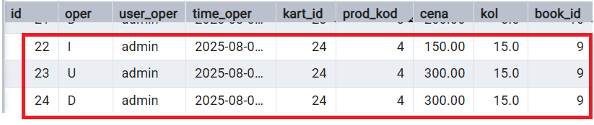
Триггеры
4. Триггер INSTEAD OF для представления
Проверка
INSERT INTO kart_v(book_id,prod_kod,cena,kol)
values(9, 4, 150.0, 15);
UPDATE kart_v set cena=300.0 WHERE kart_id=24;
DELETE FROM kart_v WHERE kart_id=24;
Результат
SELECT * from kart_audit

Slide 25
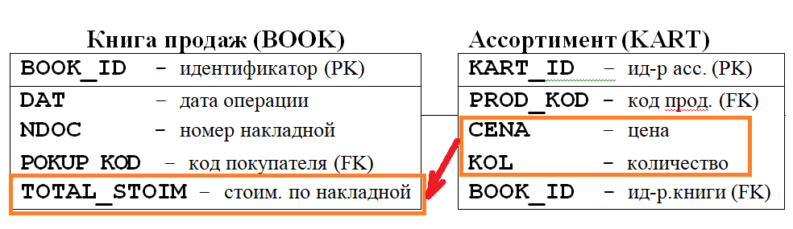
Триггеры
5. Вычисление агрегатных значений
В рассматриваемой схеме данных в таблице Книга движения BOOK имеется вычисляемая колонка TOTAL_STOIM, которая рассчитывается по колонкам KOL и CENA в строках подчиненной таблицы KART
BOOK.TOTAL_STOIM=∑ KART.CENA * KART.KOL
BOOK_ID
Изменения колонки TOTAL_STOIM должны выполняться после любых изменениях в строках подчиненной таблицы KART (добавления строки, изменение строки, удаления строки) с таким же идентификатором внешнего ключа BOOK_ID

Slide 26
Триггеры
5. Вычисление агрегатных значений
Триггер, изменяющий агрегатное значение, должен активизироваться в момент после фиксации изменений AFTER в подчиненной таблице
Это логично, т.к. изменения вычисляемого поля производятся в другой таблице, и они должны произойти только после полной фиксации изменений в подчиненной таблице
Колонки таблицы и псевдострок для получения определенного результата подставляются в функцию coalesce, и если значения данных колонок будут неопределенными (NULL), вместо них в вычисляемые выражения будет подставляться 0

Slide 27
Триггеры
5. Вычисление агрегатных значений
Триггерная функция
CREATE FUNCTION tf_kart_calc_field()
RETURNS trigger
LANGUAGE plpgsql AS $$
BEGIN
IF TG_OP = 'INSERT' THEN
UPDATE BOOK
set total_stoim=
coalesce(total_stoim,0)
+coalesce(NEW.price,0)*coalesce(NEW.kol,0)
WHERE book_id=NEW.book_id;
. . .

Slide 28
Триггеры
5. Вычисление агрегатных значений
Триггерная функция (продолжение)
CREATE FUNCTION tf_kart_calc_field()
. . .
ELSIF TG_OP = 'UPDATE' THEN
UPDATE BOOK
set total_stoim=
coalesce(total_stoim,0)
-coalesce(OLD.price,0)*coalesce(OLD.kol,0)
+coalesce(NEW.price,0)*coalesce(NEW.kol,0)
WHERE book_id=NEW.book_id;
. . .

Slide 29
Триггеры
5. Вычисление агрегатных значений
Триггерная функция (продолжение)
CREATE FUNCTION tf_kart_calc_field()
. . .
ELSIF TG_OP = 'DELETE' THEN
UPDATE BOOK
set total_stoim=
coalesce(total_stoim,0)
-coalesce(OLD.price,0)*coalesce(OLD.kol,0)
WHERE book_id=OLD.book_id;
END IF;
RETURN NULL;
END;$$

Slide 30
Триггеры
5. Вычисление агрегатных значений
Триггер
CREATE TRIGGER ta_kart_calc_field
AFTER INSERT OR UPDATE OR DELETE
ON kart
FOR EACH ROW
EXECUTE FUNCTION tf_kart_calc_field();

Slide 31




Триггеры
5. Вычисление агрегатных значений
Проверка
SELECT book_id,user_modify,time_modify,total_stoim
FROM prod.book where book_id=10;
INSERT INTO kart
(book_id,prod_kod,cena,kol)
values(10, 4, 100.0, 15);
UPDATE kart
set kol = 20
WHERE kart_id = 26
DELETE from kart
WHERE kart_id = 26

Slide 32
Триггеры
6. Операторный триггер
Триггеры уровня оператора (FOR STATEMENT) активизируются один раз на выполнение оператора изменения данных при любом количестве строк, которые этот оператор затрагивает
Триггеры AFTER могут использовать таблицы переходов (transition tables) для проверки всего набора строк, измененных оператором
Таблицы переходов хранят прежние и новые значения строк изменяемой таблицы
Команда CREATE TRIGGER присваивает имена одной или обеим таблицам переходов, после чего функция может обращаться к этим именам, как к временным таблицам, доступным только для чтения
REFERENCING {OLD|NEW} TABLE имя_таблицы_переходов

Slide 33
Триггеры
6. Операторный триггер
Создадим триггер уровня оператора
для протоколирования изменения данных в таблице kart

Slide 34
Триггеры
6. Операторный триггер
Триггерная функция
CREATE OR REPLACE FUNCTION prod.tf_kart_audit_stm()
RETURNS trigger
LANGUAGE 'plpgsql'
$$
BEGIN
IF (TG_OP = 'DELETE') THEN
INSERT INTO kart_audit(oper,user_oper,time_oper, kart_id,prod_kod,cena,kol,book_id)
SELECT 'D', current_user,now(), o.*
FROM old_table o; -- выбор из таблицы переходов
. . .

Slide 35
Триггеры
6. Операторный триггер
Триггерная функция (продолжение)
CREATE OR REPLACE FUNCTION prod.tf_kart_audit_stm()
. . .
ELSIF (TG_OP = 'UPDATE') THEN
INSERT INTO kart_audit(oper,user_oper,time_oper,
kart_id,prod_kod,cena,kol,book_id)
SELECT 'U',current_user,now() n.* FROM new_table n;
ELSIF (TG_OP = 'INSERT') THEN
INSERT INTO kart_audit(oper,user_oper,time_oper,
kart_id,prod_kod,cena,kol,book_id)
SELECT 'I',current_user,now(), n.* FROM new_table n;
END IF;
RETURN NULL;
END;

Slide 36
Триггеры
6. Операторный триггер
Вместо триггера, срабатывающего для каждой строки, создадим триггер, срабатывающий один раз для оператора изменения данных
Это может быть значительно быстрее, чем подход с использованием триггера для строк, когда вызывающий оператор изменяет множество строк
Для каждого типа события необходимо создавать отдельный триггер, так как таблицы переходов в REFERENCING в каждом случае должны быть разными
Все триггеры будут использовать одну триггерную функцию

Slide 37
Триггеры
6. Операторный триггер
Триггеры для события DELETE
CREATE OR REPLACE TRIGGER tda_kart_audit_stm
AFTER DELETE
ON prod.kart
REFERENCING OLD TABLE AS old_table --таблица переходов
FOR EACH STATEMENT
EXECUTE FUNCTION prod.tf_kart_audit_stm();

Slide 38
Триггеры
6. Операторный триггер
Триггеры для события INSERT
CREATE OR REPLACE TRIGGER tia_kart_audit_stm
AFTER INSERT
ON prod.kart
REFERENCING NEW TABLE AS new_table --таблица переходов
FOR EACH STATEMENT
EXECUTE FUNCTION prod.tf_kart_audit_stm();

Slide 39
Триггеры
6. Операторный триггер
Триггеры для события UPDATE
CREATE OR REPLACE TRIGGER tua_kart_audit_stm
AFTER UPDATE
ON prod.kart
REFERENCING OLD TABLE AS old_table --таблицы
NEW TABLE AS new_table -- переходов
FOR EACH STATEMENT
EXECUTE FUNCTION prod.tf_kart_audit_stm();

Slide 40
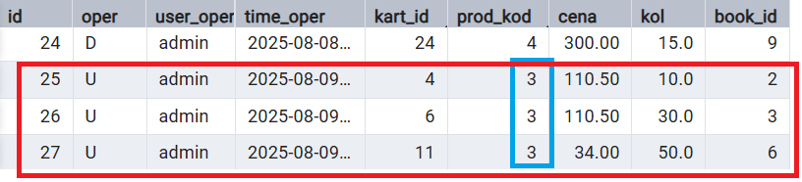
Триггеры
6. Операторный триггер
Проверка
В таблице 3 записи с кодом продукции 3.
Увеличим количество в этих записях в 2 раза
UPDATE kart
set kol=kol*2
WHERE prod_kod=3
Результат

Slide 41


